Slide 1
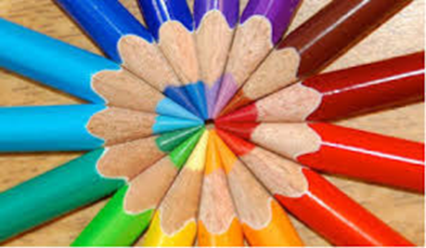
EL COLOR

Slide 2
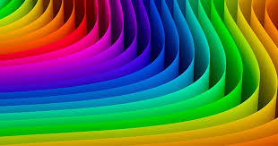
EL COLOR
El es una cualidad superficial de los objetos. La percepción del color esta asociada con la luz y con el modo en que ésta se refleja. Sin luz el color no existiría.
El color de un objeto, viene determinado por la propiedad que tiene el mismo de poder absorber una determinada cantidad de radiaciones de luz y rechazar otras.

Slide 3

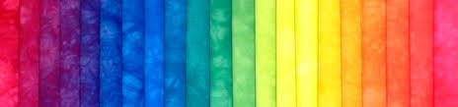
COLORES ACROMÁTICOS
Sin tonalidad.
Gama de grises, del blanco al negro
COLORES CROMÁTICOS
Con tonalidad.
Rojo, azul, amarillo...
TONALIDAD / MATIZ - Cada una de las gradaciones que puede tener un color.
Corresponde a su longitud de onda.
Existen más de cien matices diferentes.

Slide 4


COLORES FRIOS
Gama de azules al violeta.
Poseen cierta tendencia a alejarse.
Colores suaves y tranquilizantes.
COLORES CALIENTES
( cálidos )
Gama de amarillos, rojos o verdes
Poseen un efecto psicológico
altamente «estimulante»

Slide 5
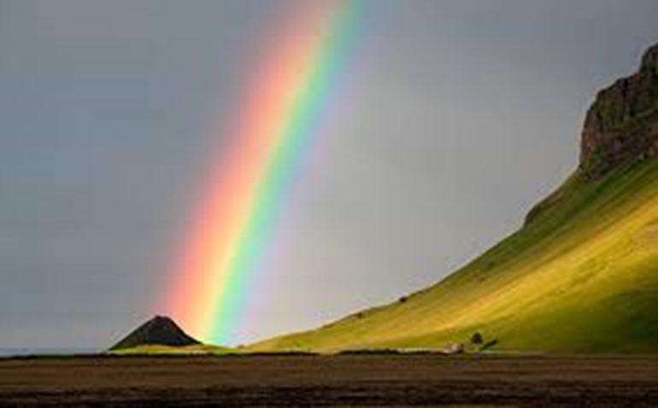
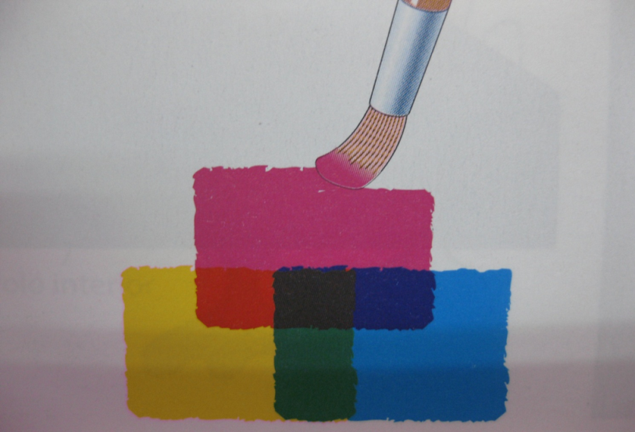
COLOR LUZ
Desde el punto de vista de la Física, el color es luz, ya que es la descomposición cromática de la luz blanca
COLOR MATERIA
El color es también materia resultado de la aglomeración de pigmentos de diferente naturaleza y comportamiento

Slide 6
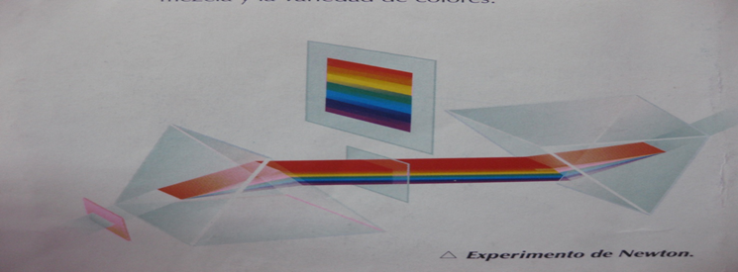
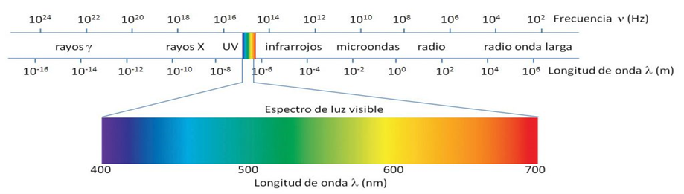
EXPERIMENTO DE ISAAC NEWTON 1643 - 1727
Encerrado en un cuarto a oscuras interceptó con un prisma un rayo de luz solar y consiguió descomponer la luz blanca en los seis
colores del espectro:
FRIOS CÁLIDOS
VIOLETA AMARILLO
AZUL NARANJA
VERDE ROJO

Slide 7
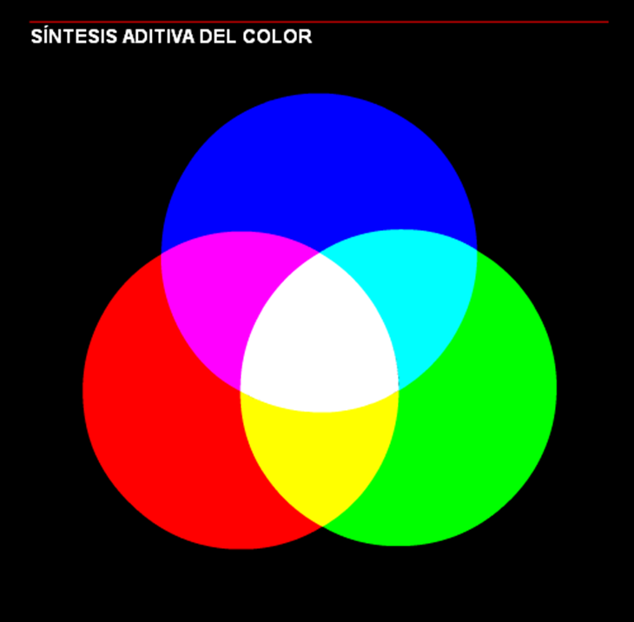
COLOR LUZ - MEZCLA ADITIVA
Al mezclar los colores primarios el resultado es producto de la suma de las luces. La mezcla de los tres primarios producen luz blanca.
Dos colores son complementarios cuando al mezclarse producen blanco.
COLORES PRIMARIOS COLORES SECUNDARIOS
ROJO COMPLEMENTARIO CIAN
VERDE COMPLEMENTARIO MAGENTA
AZUL COMPLEMENTARIO AMARILLO
CIAN
VERDE+AZUL
MAGENTA
ROJO+AZUL
AMARILLO
ROJO+VERDE

Slide 8
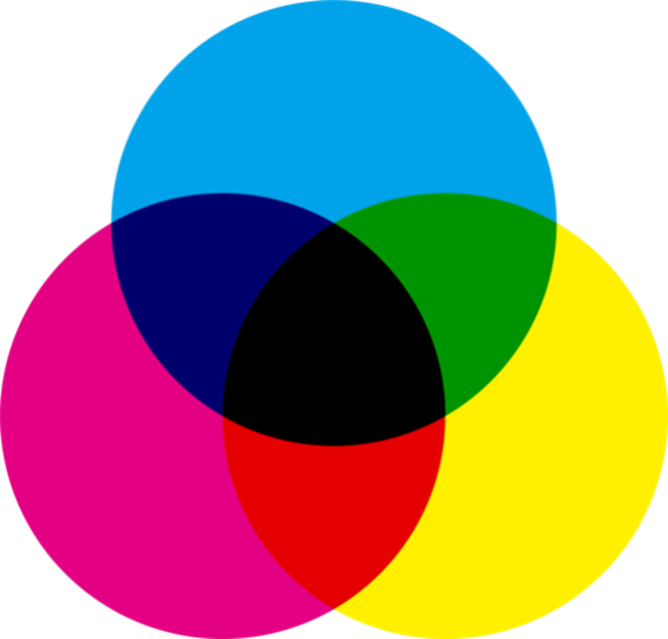
COLOR MATERIA - MEZCLA SUSTRACTIVA
En muchos casos la luz llega a los ojos después de reflejarse en la superficie de los objetos que absorben ciertas longitudes de onda y reflejan el resto. El color que nosotros observamos en el objeto es el que este refleja.
En la mezcla sustractiva el resultado es lo que queda después de la absorción ( se resta luz ), de la sustracción ( cada pigmento sustrae una parte de la luz ).
COLORES PRIMARIOS COLORES SECUNDARIOS
AMARILLO COMPLEMENTARIO VIOLETA
MAGENTA COMPLEMENTARIO VERDE
CIAN COMPLEMENTARIO ROJO
VIOLETA
MAGENTA+CIAN
VERDE
AMARILLO+CIAN
ROJO
MAGENTA+AMARILLO

Slide 9
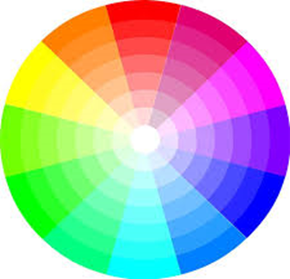
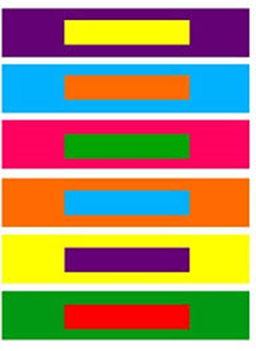
INTERRELACIONES CROMÁTICAS : ARMONÍA Y CONTRASTE
LA ARMONÍA consiste en halagar la vista mediante la utilización de colores análogos. Hay una lógica cromática, no hay oposición y no se producen tensiones, en definitiva hay serenidad. Los colores contiguos y próximos en el círculo cromático son colores armónicos.
En los CONTRASTES las relaciones son opuestas produciéndose choques entre los colores. La forma más efectiva de expresar contrastes es mediante colores complementarios, ya que se intensifican mutuamente y originan el máximo contraste cromático. Estas combinaciones son más expresivas más dramáticas.

Slide 10
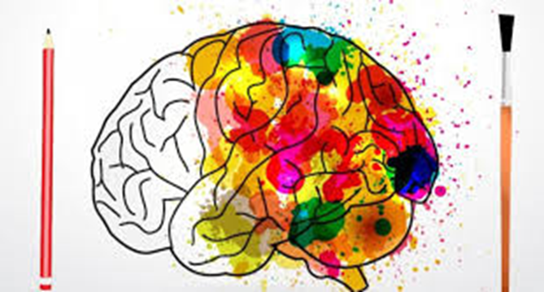
APRECIACIONES OBJETIVAS Y SUBJETIVAS
En la percepción visual, casi nunca se ve un color como es en realidad, como es físicamente, lo que hace que "el color sea el más relativo de los medios que emplea el arte". Los colores definen el mundo natural y el creado por el hombre: la circulación se regula por señales de luz y color, agua caliente o fría ( rojo / azul )...
Existen sensaciones y emociones asociadas al color:
- El ROJO activa, excita.
- El AMARILLO sugiere dinamismo, fuerza, poder...
- El AZUL relaja.
- El VERDE sugiere calma, estatismo. Es el equilibrio entre los
tonos fríos y cálidos.
- El VIOLETA tiene un significado discrepante, indeterminado.

Slide 11
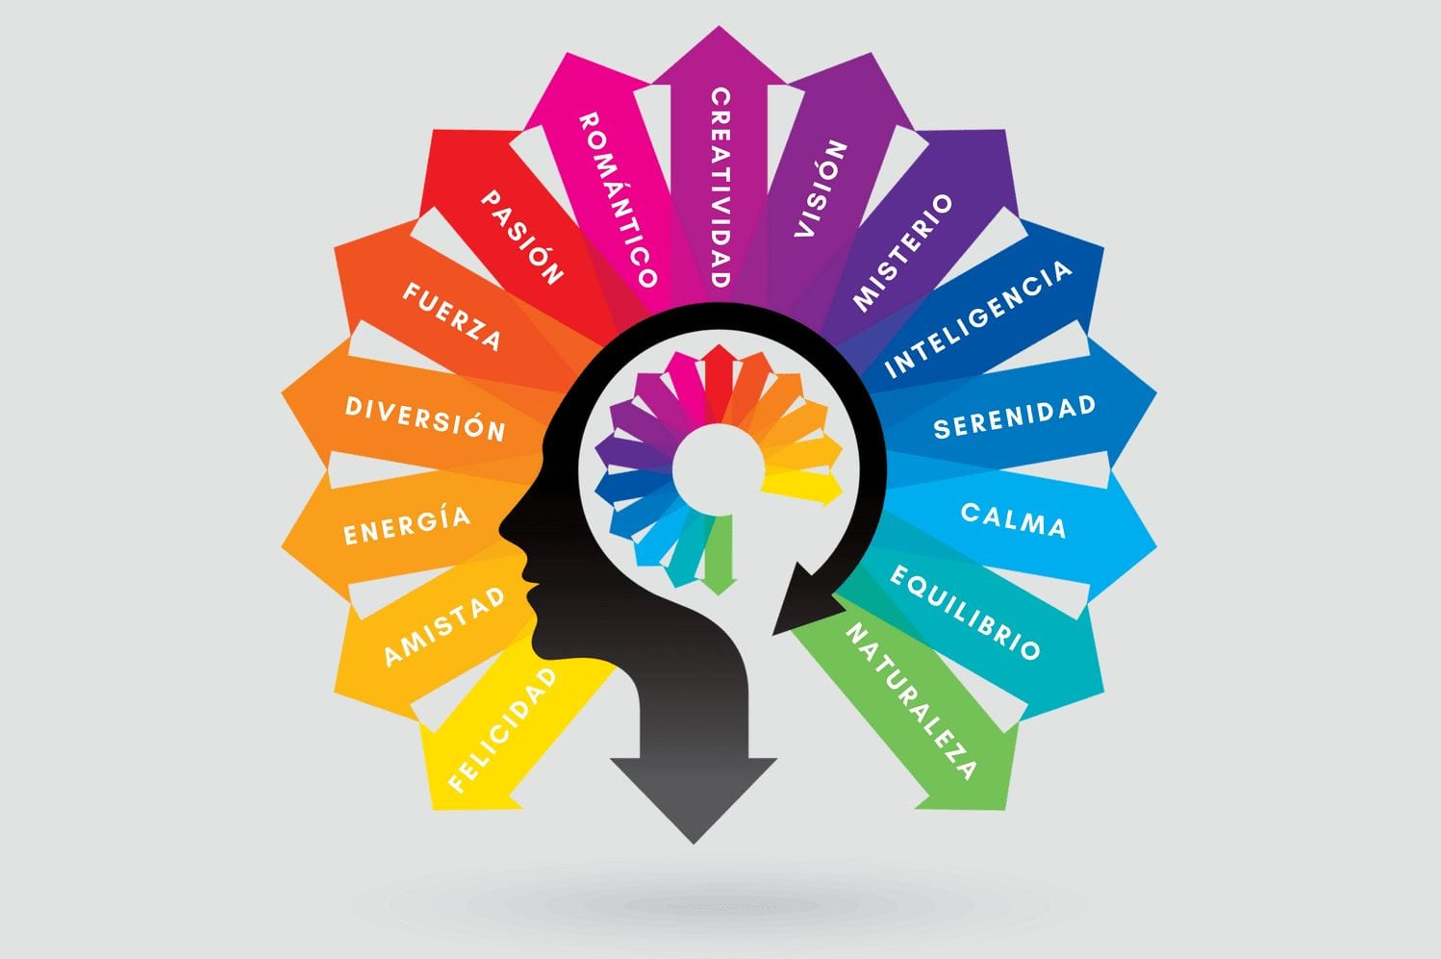
EFECTOS PSICOFÍSICOS Y FISIOLÓGICOS DE LOS COLORES
Birren ( 1957 ) constató que los tonos luminosos y cálidos excitan el sistema nervioso, elevando la presión sanguínea y el pulso ( Ej. decoración ambiental de clubs nocturnos ). Sin embargo los colores fríos y oscuros hacen descender la presión sanguínea y el pulso.
Ittem ( 1961 ) informa sobre recintos de trabajo pintados de azul verdoso o rojo anaranjado. La sensación de calor difería en ellos entre tres y cuatro grados.

